Slide 1
DAWA 데이터 마이닝을 이용한 웹소설 종합 인포 웹 어플리케이션
팀장 : 2015722084 한승주
팀원 : 2015722083 김성종
2017202067 조예슬

Slide 2
목차
배경 및 필요성
프로젝트의 활용
설계 및 개발의 내용
역할 분담
최종 결과물
개선 방안

Slide 3
DAWA의 배경

Slide 4
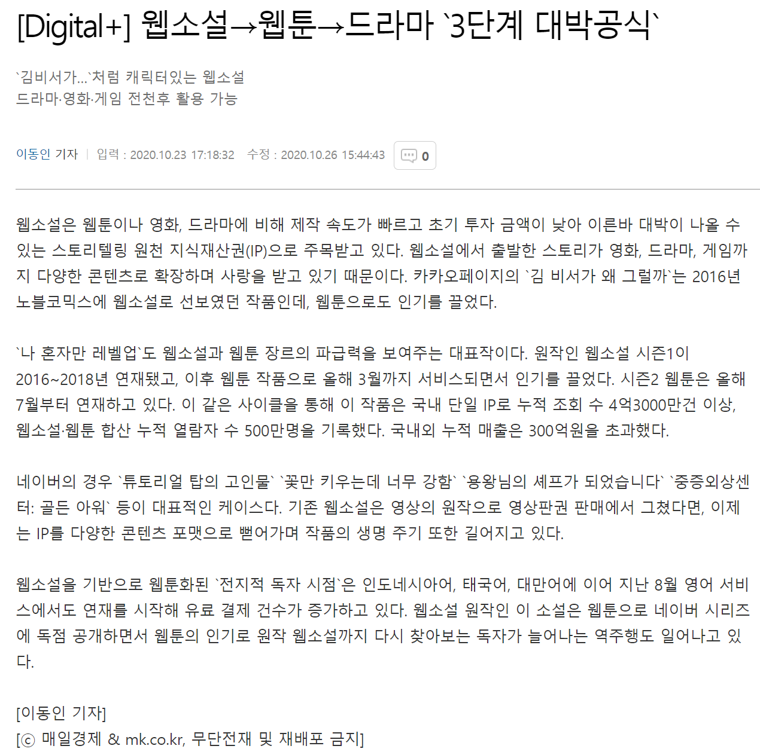
출처 : 매일 경제, 2020.10

Slide 5



Slide 6
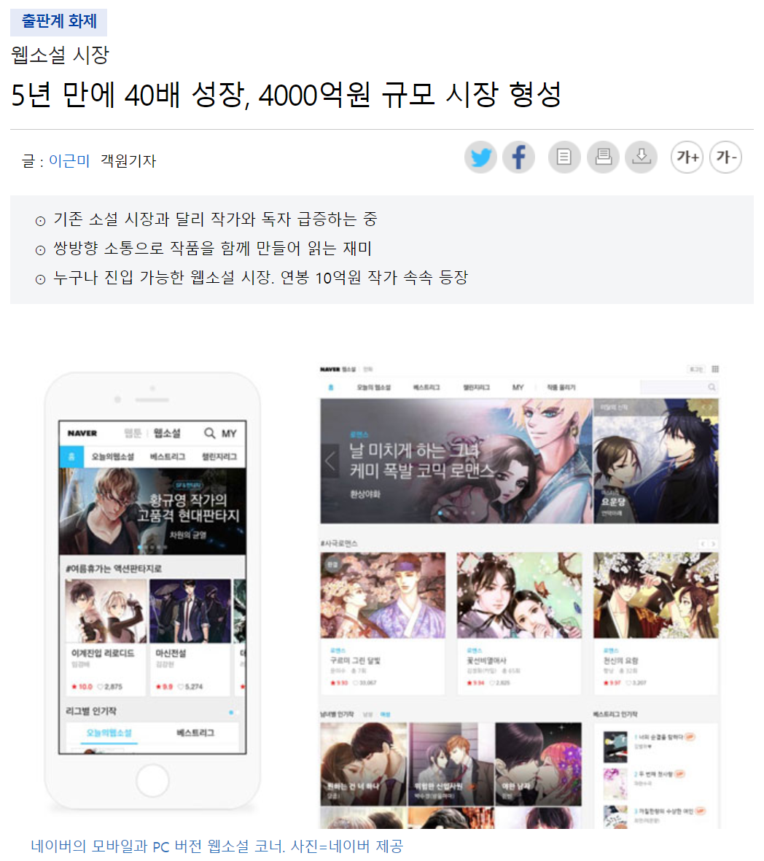
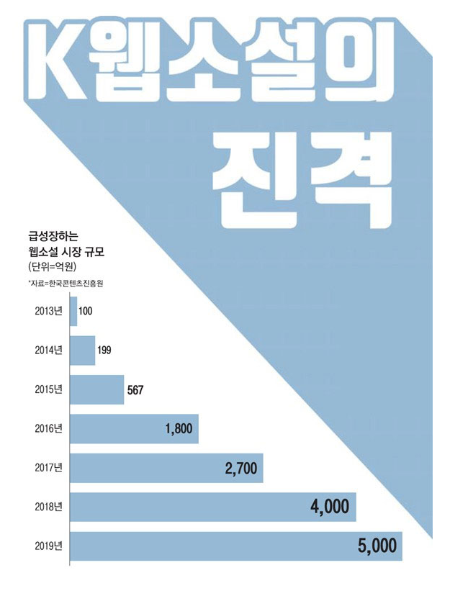
출처 : 매일 경제, 2020.10
출처 : 월간조선, 2019.10

Slide 7
DAWA의 목표와 필요성

Slide 8
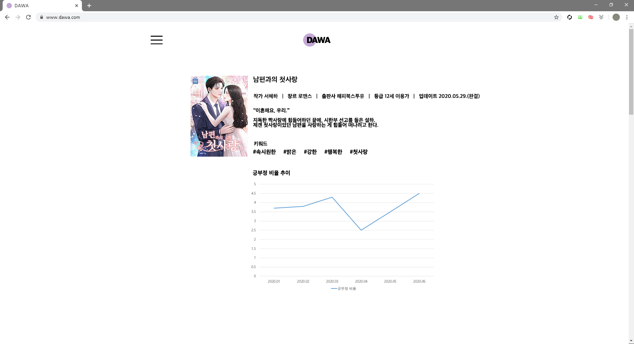

Slide 9
DAWA의 구조와 설계

Slide 10
소셜 미디어
인스타그램
트위터
Application
Python
HTML Code
Database
Blog
Back-End
(약 2만6천여개 작품 정보)
크롤링
(데이터 수집)
네이버
다음
티스토리
작품 기본 정보
소셜 미디어 : 작성일자, 내용
커뮤니티 : 제목, 작성일자, 내용, 댓글
블로그 : 제목, 작성일자, 내용
연재처 플랫폼 : 작품 기본 정보 및 댓글
HTML Code
제목
작가
장르
.
.
.
Web Application
Community
Front-End
작품 선택
디씨인사이드
인스티즈
자연어 처리
(데이터 분석)
정보 제공
HTML Code
작품 분석 정보
TextRank
Sentiment Analysis
Aspect Mining
Flatform
TextRank
Sentiment Analysis
Aspect Mining
카카오페이지
리디북스
네이버 시리즈온
네이버 웹소설
문피아
조아라
HTML Code

Slide 11
DAWA의 개발

Slide 12
1. 데이터 마이닝

Slide 13
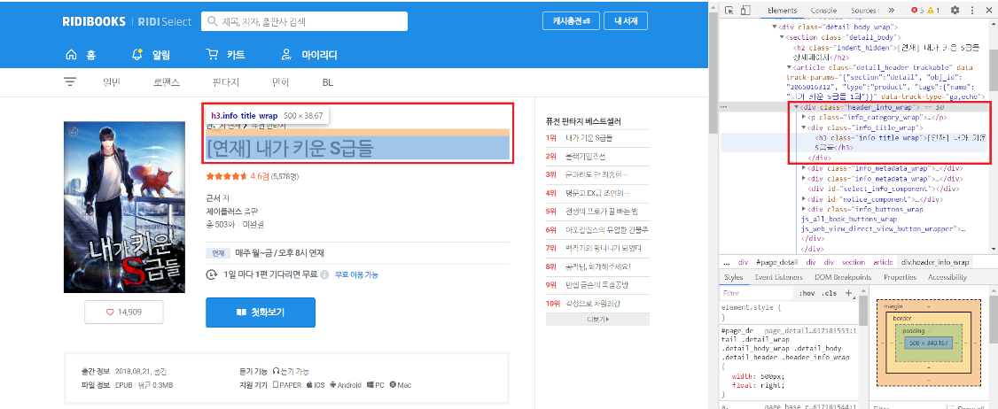
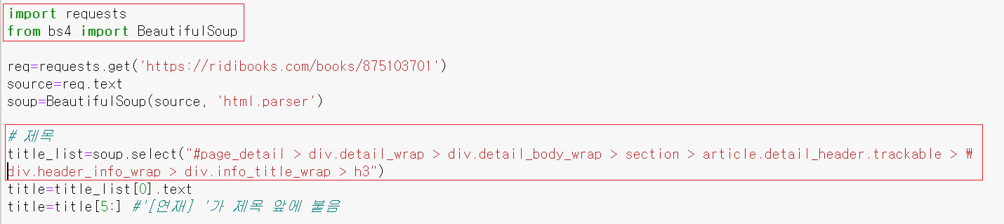

Slide 14
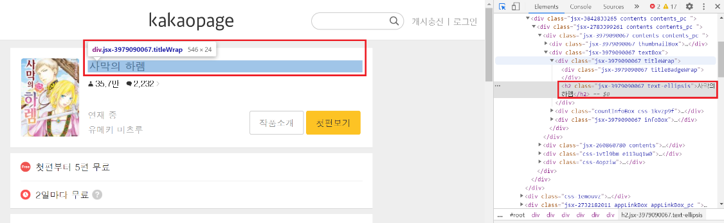
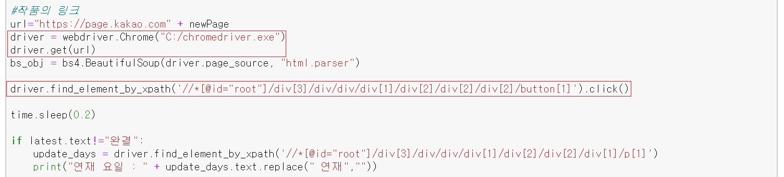

Slide 15
2. DB

Slide 16
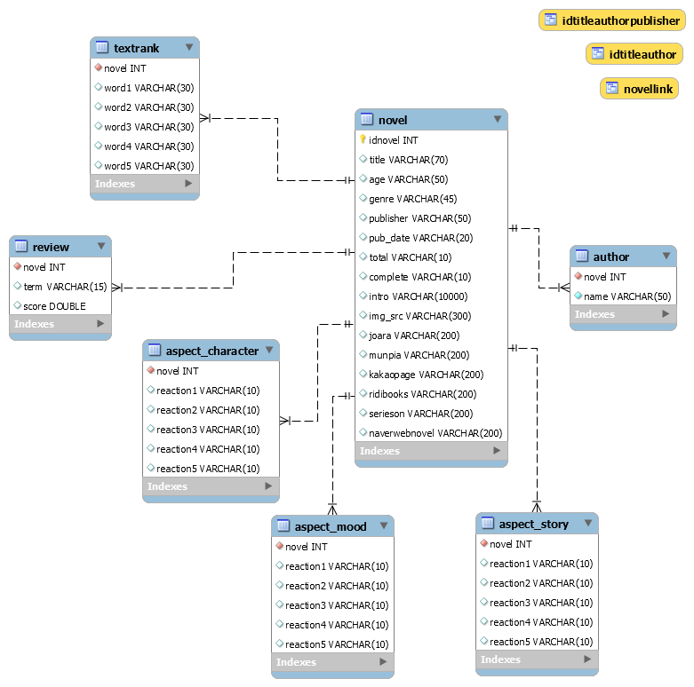

Slide 17
3. 분석

Slide 18
3-1. TextRank

Slide 19
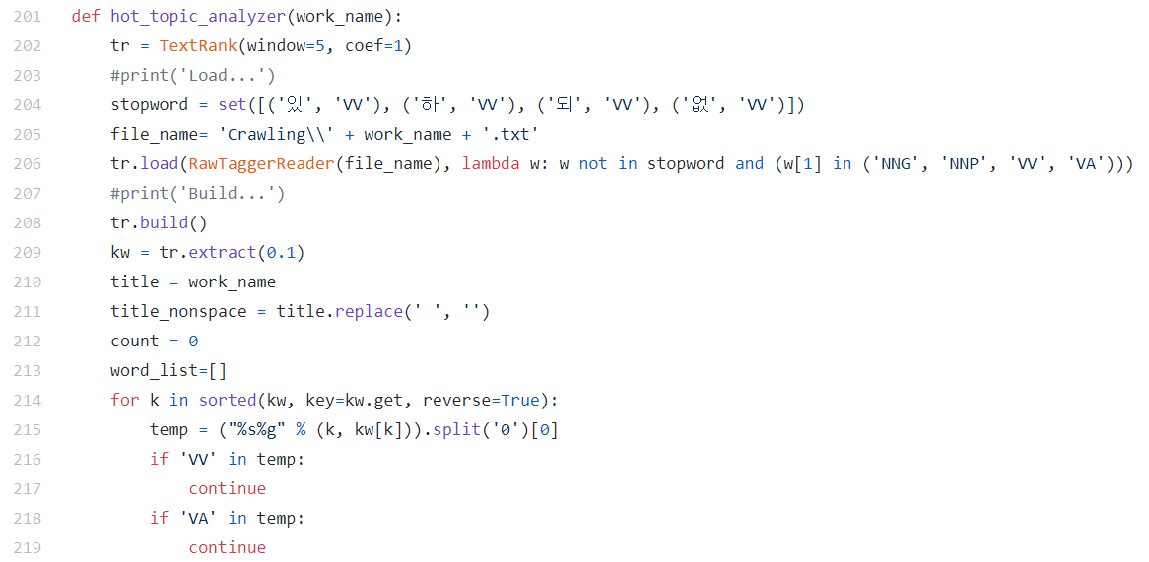
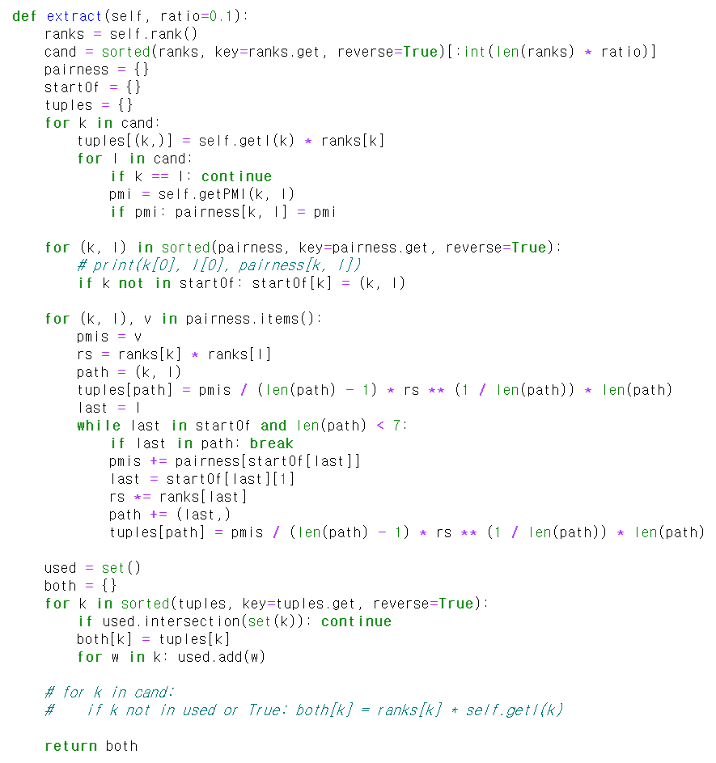
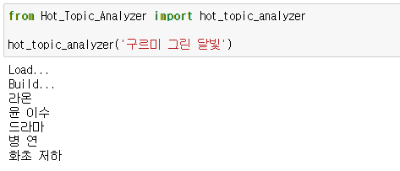

Slide 20
3-2. Sentiment Analysis

Slide 21
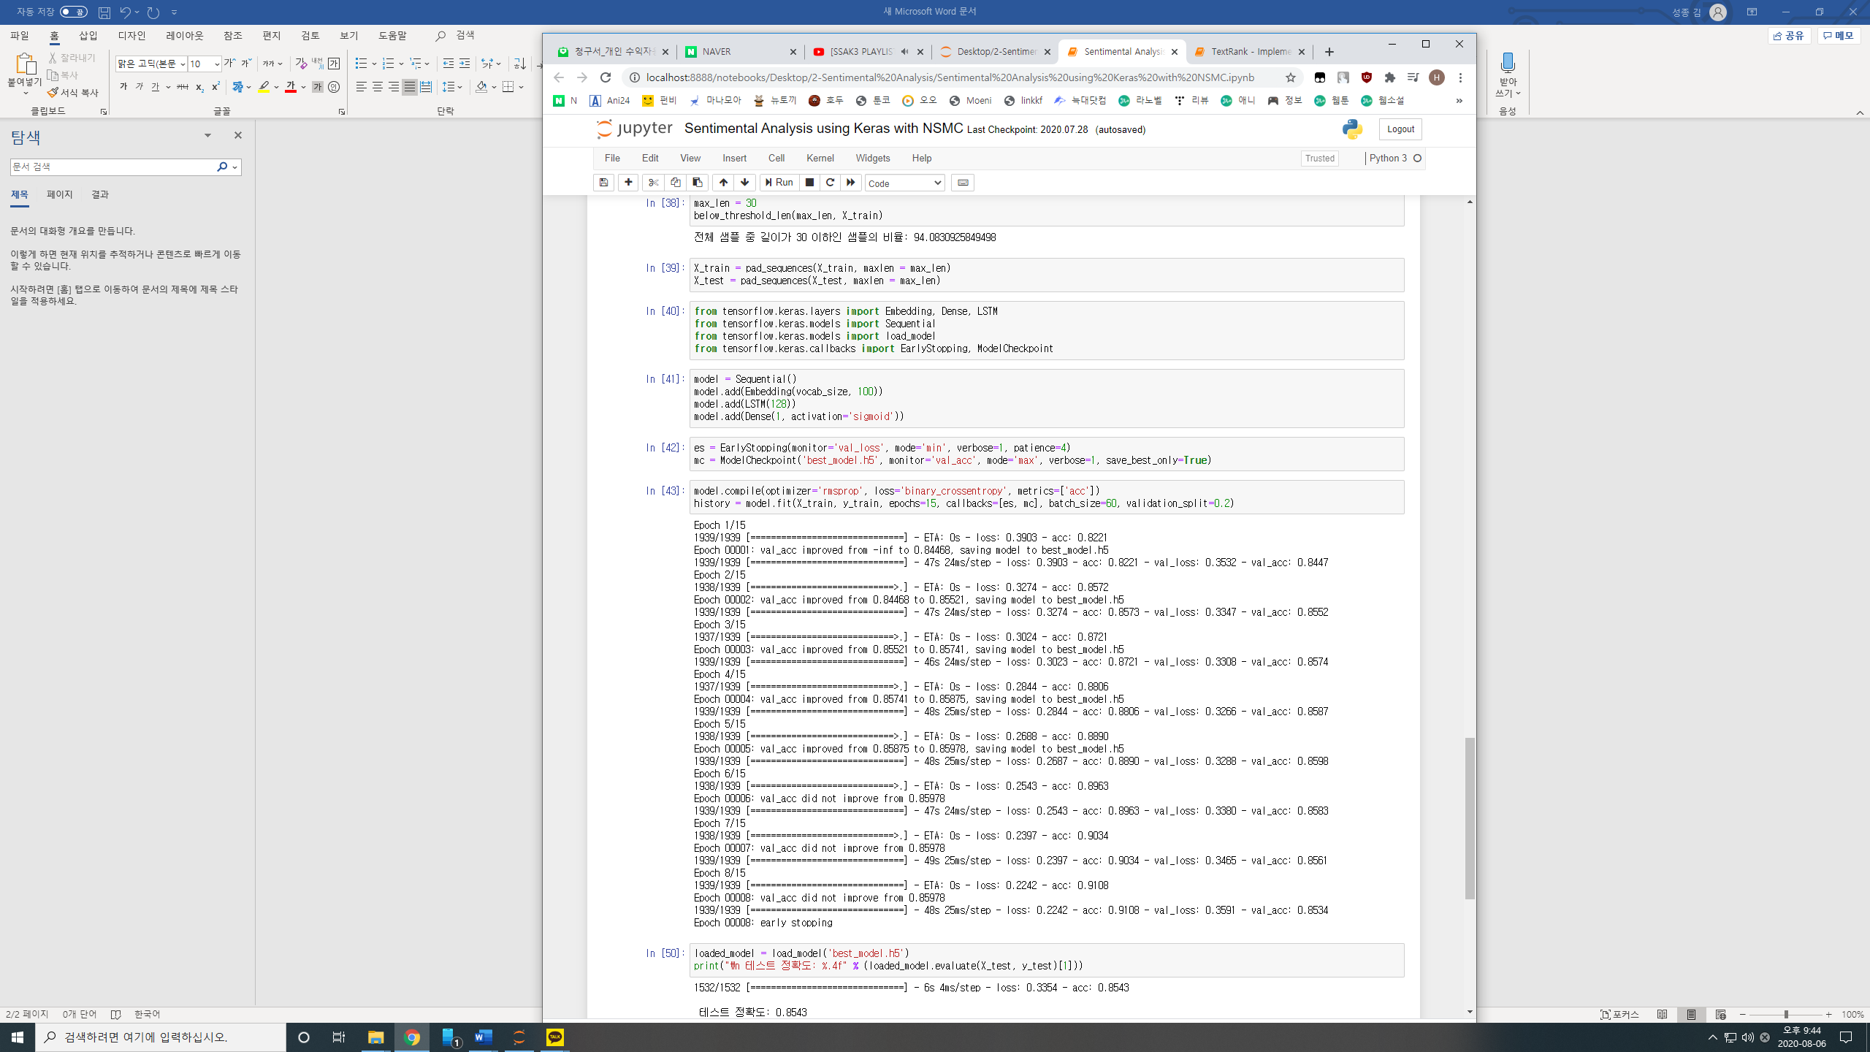
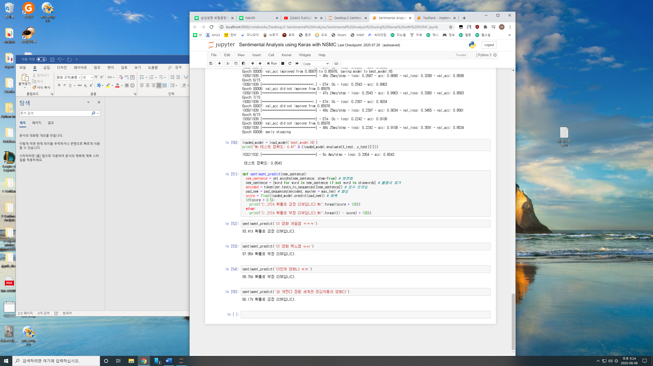

Slide 22
3-3. Aspect Mining

Slide 23
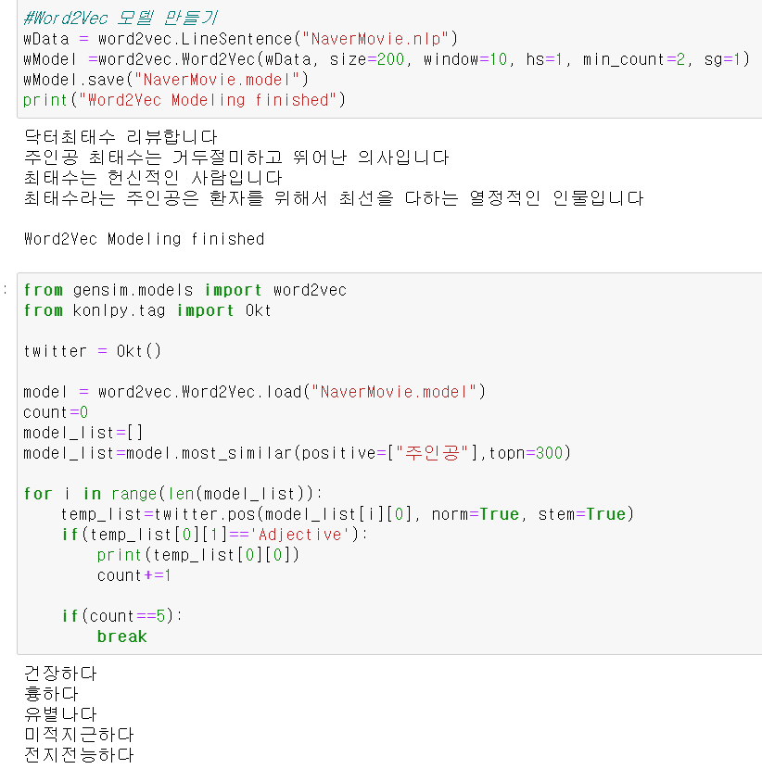
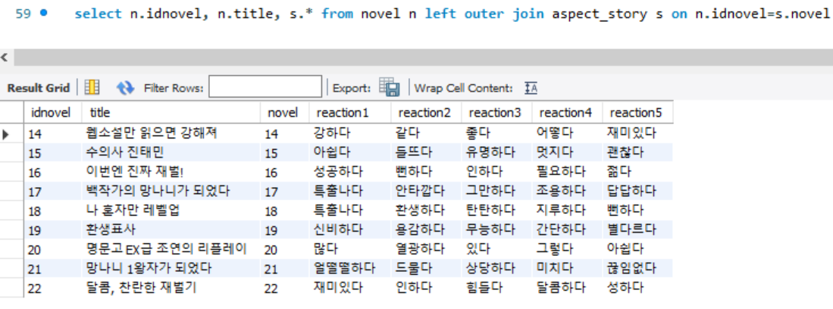

Slide 24
3-4. 분석

Slide 25
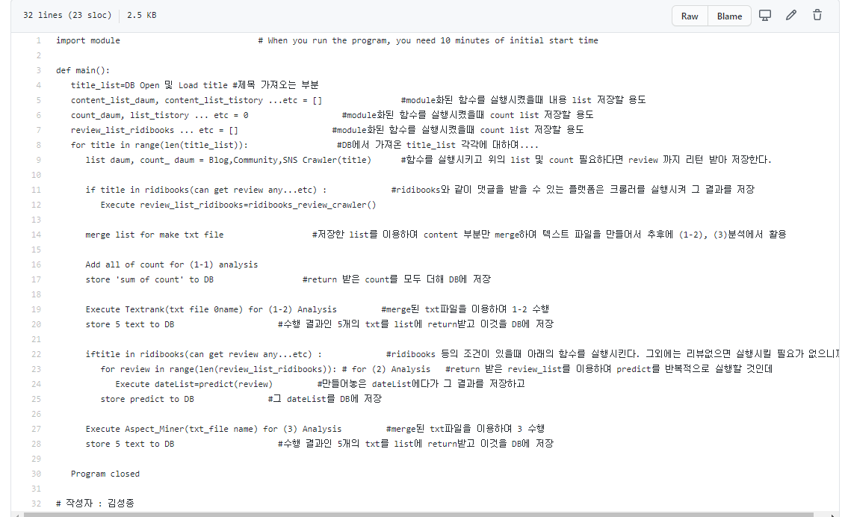

Slide 26
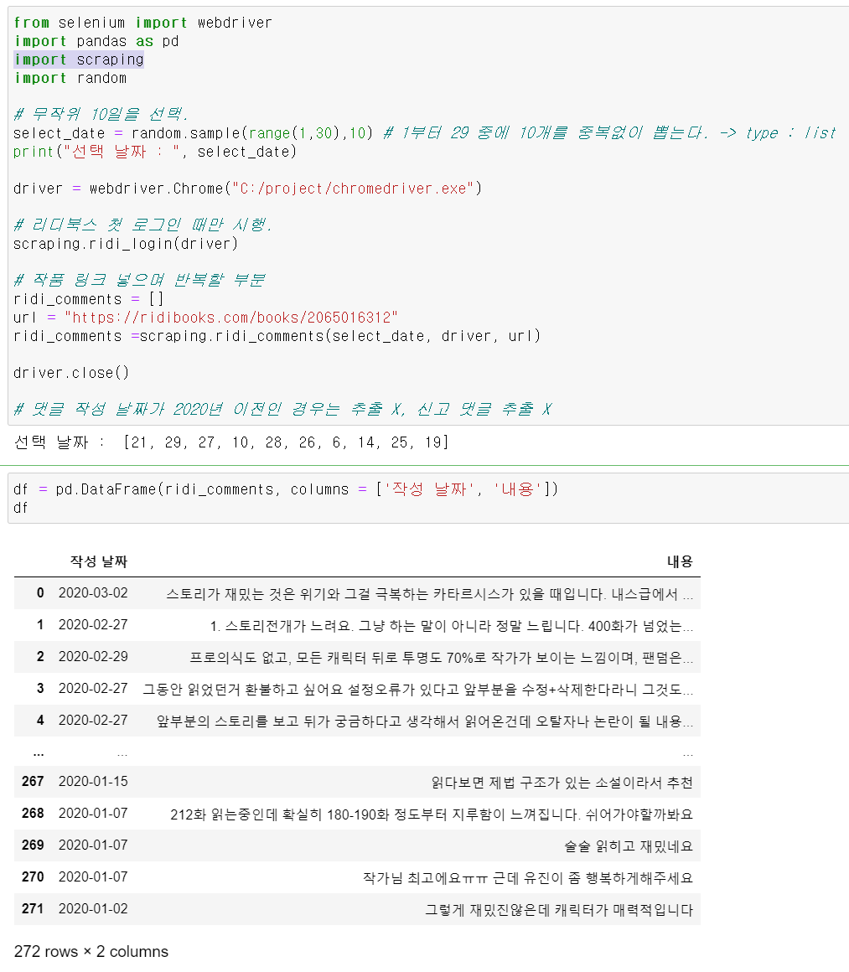
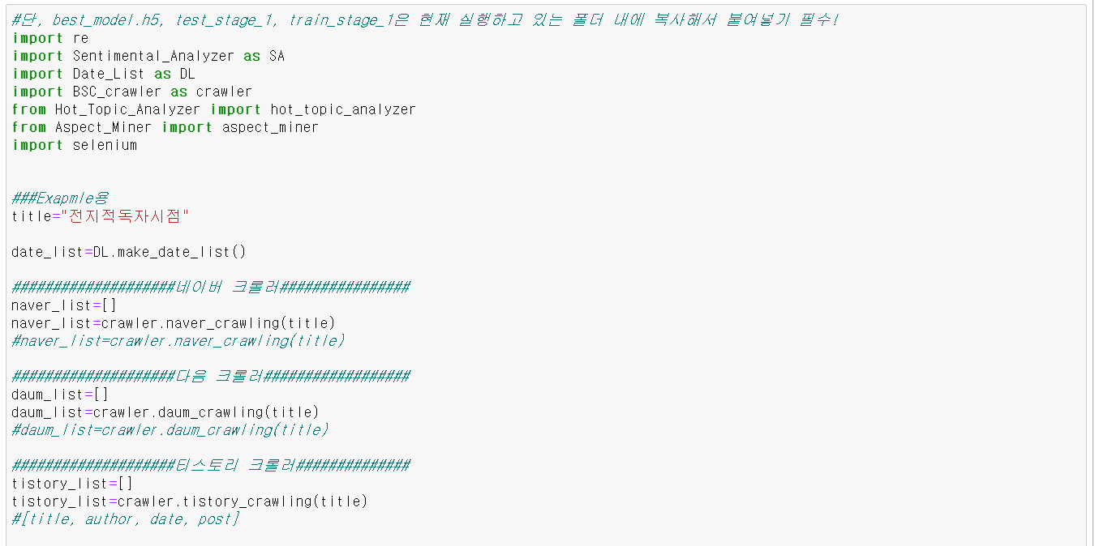

Slide 28
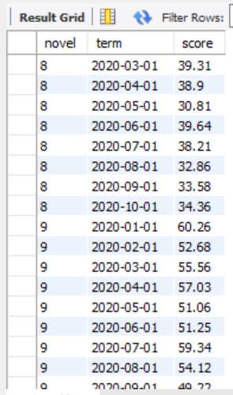
3-1. TextRank
3-3. 캐릭터
3-3. 분위기
3-3. 스토리
3-2. Sentiment Analysis

Slide 29
4. 디자인

Slide 30
시연영상

Slide 31
DAWA의 개선 방향

Slide 32
Thank You.

